Slide 1




4 INCONTRO
Proposta di un itinerario parallelo per
i genitori dei ragazzi dell’Iniziazione Cristiana

Slide 2

4 INCONTRO
Potenzialità
dell’itinerario di tipo catecumenale.

Slide 3


Difficoltà a coinvolgere i genitori
e conseguente: « effetto delega »?
4 INCONTRO
La più grande pecca
delle nostre comunità
parrocchiali.
A
p
c
m
k
b

Slide 4

Per coinvolgere le famiglie nell’educazione religiosa dei figli fra le competenze del Centro per l’Evangelizzazione e la Catechesi viene inserito il :
4 INCONTRO
Servizio per la pastorale Familiare.
Servizio per la catechesi.
Servizio per il catecumenato.
Servizio per la pastorale della strada.

Slide 5

In quest’ottica il centro ha proposto
ai catechisti due iniziative.
4 INCONTRO
  1° Campo scuola luglio 2010:
  L’emergenza educativa.
V° incontro 2013/2014:
Genitori e catechesi: “si può”.

Slide 6
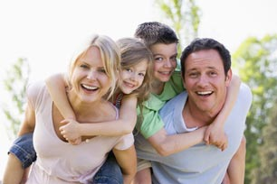
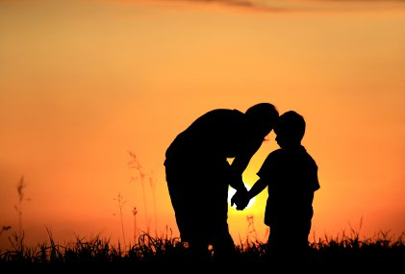

  1° Campo scuola luglio 2010:
  L’emergenza educativa.
4 INCONTRO
    I genitori devono: imparare a collaborare con le altre agenzie educative e riscoprire il proprio ruolo di insostituibili educatori.
    La comunità cristiana deve: recuperare il potenziale educativo e la bellezza di educare.
  L’educatore deve:
    aiutare l‘altro, ragazzo o adulto, a maturare nella sua totalità di anima e corpo.

Slide 7
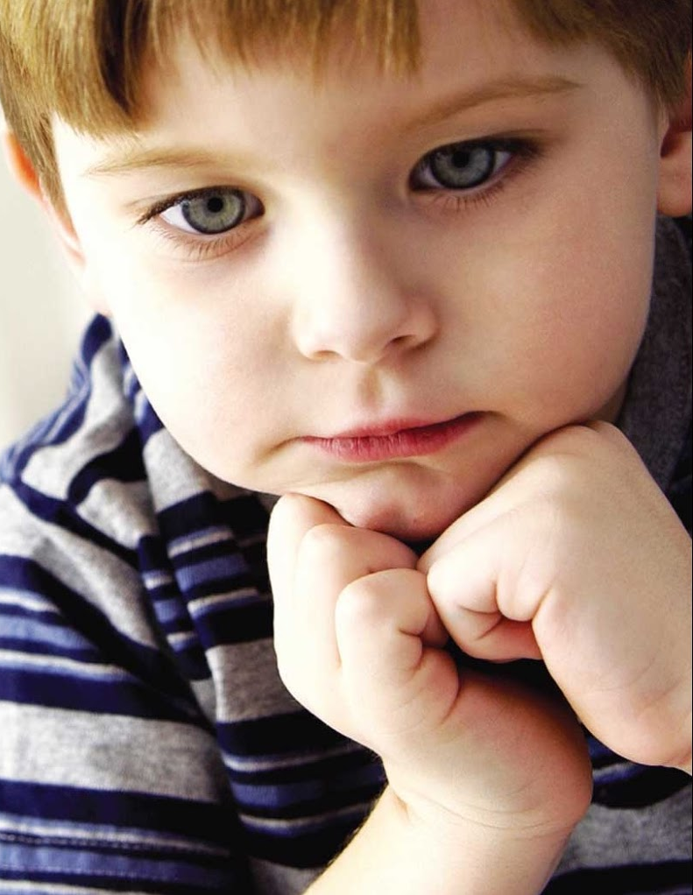
V° incontro 2013/2014:
Genitori e catechesi: “si può”.
4 INCONTRO
Qualche sacramento male non gli farà, poi da grande vedrà lui.
Bastano alcune nozioni religiose, o principi morali, il resto non serve.
Immersi nel mondo, non hanno tempo per le faccende di Chiesa.
Chiusura del discorso religioso da parte di molte famiglie.
Trovarsi in situazioni irregolari, non volendosi mettere in discussione.
Disagio a parlare di fede, a causa della propria incoerenza.
  Preconcetti
  causa della latitanza
  dei genitori

Slide 8
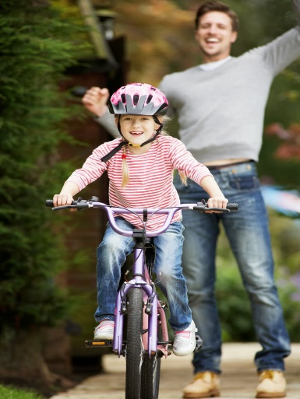


4 INCONTRO
V° incontro 2013/2014:
Genitori e catechesi: “si può”.
I genitori hanno
un ruolo insostituibile
nell’iniziazione cristiana dei figli,
  Può una famiglia non evangelizzata, evangelizzare?
Bisogna che la parrocchia passi
dalla iniziazione cristiana dei ragazzi, coinvolgendo i genitori, all’evangelizzazione dei genitori.

Slide 9
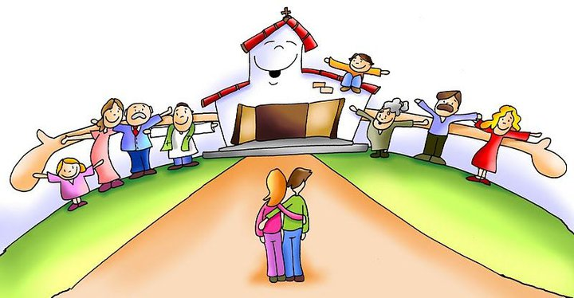
V° incontro 2013/2014:
Genitori e catechesi: “si può”.
  Cosa significa
  evangelizzare i genitori?
aiutarli a partecipare alle esperienze che i figli stanno vivendo …
coinvolgerli nella vita di carità e di servizio…
aiutarli a scoprire ciò che essi sono diventati grazie al sacramento;
far risaltare l'eco delle parole del Signore, amore, pazienza, umiltà

Slide 10

Rapporto di amicizia e di fiducia;
Suscitare il senso religioso;
Il primo annuncio;
Fare esperienze di vita;
  In questo lavoro di avvicinamento e di evangelizzazione cosa serve di più?
Illuminare il loro compito educativo;
Riscoprire il “Vangelo del Matrimonio e della Famiglia”;
Far conoscere gli itinerari di iniziazione.

Slide 11

4 INCONTRO
  Promuovere la fede cristiana nella famiglia significa:
Da una parte, coinvolgerli
nella comunità dei credenti.
Dall'altra parte, abilitarli
a rendere la propria
famiglia un luogo dove si
fa comunione cristiana.
Catechesi con la famiglia; Catechesi nella famiglia; Catechesi della famiglia;

Slide 12


  I 7 criteri del
  coinvolgimento
  dei genitori.

Slide 13


1. Il primo è l’accoglienza;
2. E’ necessario partire dalla
vita delle persone;
3. La cura delle motivazioni;
4. I genitori sono adulti e come
tali devono essere trattati;

Slide 14


5. E' importante dare agli
itinerari continuità e organicità;
6. Gli itinerari potranno
integrarsi con quelli per i figli;
7. Cominciare a ripensare
la pastorale battesimale;

Slide 15

Seconda parte
4 INCONTRO
Proposta di un itinerario parallelo per i
genitori dei ragazzi dell’Iniziazione Cristiana.

Slide 16



Cosa fare perché i genitori scoprano
di essere i primi educatori alla fede?
Proporre un accompagna-mento dalla richiesta del battesimo fino alla «Iniziazione Cristiana» . .
Proporre un cammino parallelo a quello dei figli.
Valorizzare le potenzialità e le risorse delle famiglie.
Aiutare le famiglie ad inserirsi, alla fine dell’itinerario, nei percorsi parrocchiali.

Slide 17


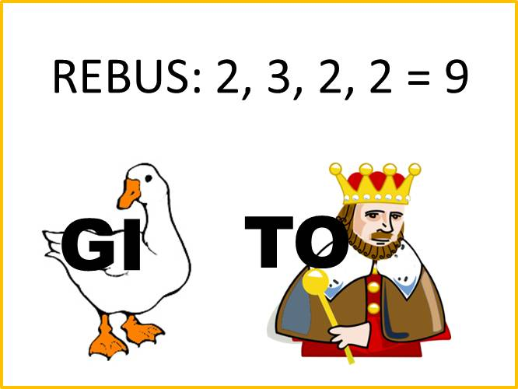

Scuola?
Stato
e autorità?
Famiglia?
Perché i genitori devono riscoprire
di essere i primi educatori alla fede?
Perché il mondo dove questi tre soggetti funzionavano bene ora non esiste più!

Slide 18


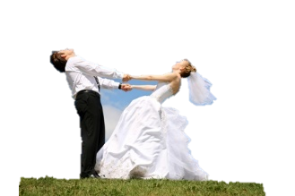

Teologiche!
4 INCONTRO
Tre diverse motivazioni ci spiegano perché la famiglia è importantissima nell’educazione dei figli e non solo:
Pedagogiche!
Bibliche!

Slide 19
4 INCONTRO
  La fede si comunica attraverso i rapporti umani e la famiglia è l’ambiente ideale per una vera crescita spirituale e umana.
I ragazzi che vivono in una famiglia non credente sono più difficili da educare alla fede.
Motivazioni pedagogiche!

Slide 20
  La casa è il luogo dove si annuncia il Vangelo;
  Insegnamenti di Sant’Agostino ai genitori;
  Raccomandazioni di Giovanni Crisostomo;
  Situazione nel medio evo e nell’era moderna;
  Il catechismo di San Pio X;
  Il Concilio Vaticano II e la “Chiesa domestica”;
  il Magistero post-conciliare.
4 INCONTRO
Motivazioni bibliche!

Slide 21
Motivazioni Teologiche!
4 INCONTRO
  A immagine della Trinità
  Con l’amore di Cristo per la sua Chiesa
  “Piccola chiesa domestica”
  Testimonianza dell’amore di Dio per l’umanità e la sua Chiesa

Slide 22

Aiutandoli a scoprire ciò che sono diventati;
Portando la Parola di Dio nella vita familiare;
Partecipando alle esperienze dei figli;
Aiutandoli in opere di carità e servizio.
4 Piste su
come coinvolgere
la famiglia?

Slide 23
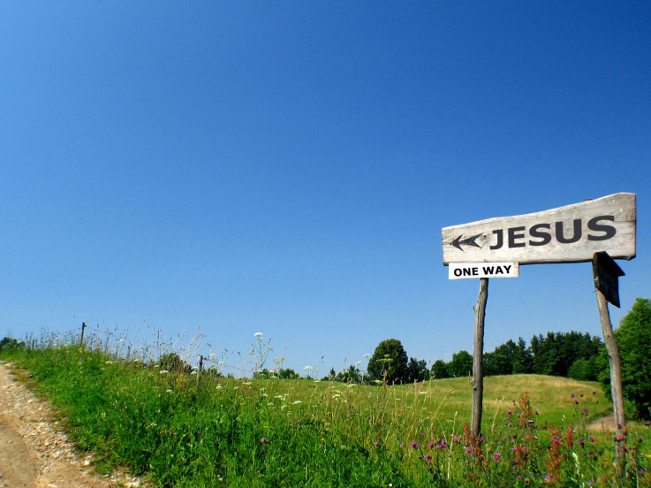
Obiettivi del percorso:
Diventare cristiani e testimoni di ciò che dicono di credere
Acquisire stile di vita che metta al centro la persona
Creare relazioni interpersonali fondati sul rispetto dell’altro
Fare in modo che diventino insegnanti di “vita”,
Caratteristiche itinerario: segue lo stesso schema di quello dei ragazzi per durata, argomenti ed esperienze

Slide 24

L’itinerario prevede le seguenti tappe:
Mistagogia.
Ultima quaresima.
Terza tappa.
Seconda tappa.
Prima tappa.
Primo annuncio.

Slide 25


L’incontro
prevede
10 momenti
Invito alla
partecipazione
Ascolto della
Parola di Gesù
Approfondimento
Introduzione
al tema
Riappropriazione
Domande
Preghiera
allo S.Santo
Impegno
Accoglienza
Preghiera

Slide 26

4 INCONTRO
    Materiale:
      Diapositive per ogni incontro (comuni per tutti i gruppi)
      Cartelloni
      … quanto si pensi che possa servire (creatività)
    L’ incontro sarà preparato dal catechista di ogni gruppo:
      no - schede comuni
      si - traccia comune

